Slide 1
Java Memory Management

Slide 2
What is garbage in Java?
An object is considered garbage when it can no longer be reached from any pointer in the running program.

Slide 3
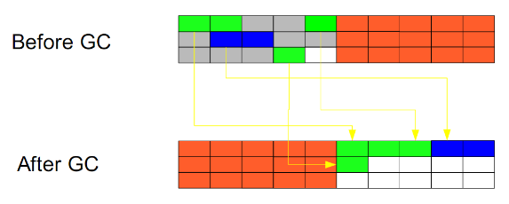
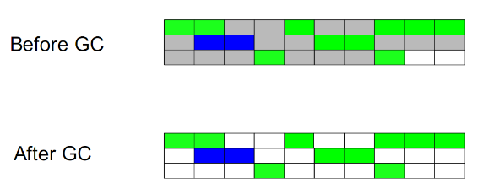
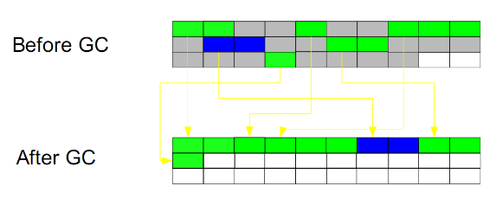
Garbage collection algorithms
Copying
Mark-sweep
Mark-compact
Notes:
The most straightforward garbage collection algorithms simply iterate over every reachable object. Any objects left over are then considered garbage. The time this approach takes is proportional to the number of live objects, which is prohibitive for large applications maintaining lots of live data.
灰色：垃圾。 绿色：存活区。 蓝色：存活区，并且是占用比较大的，比如大对象一类。因此，图上横跨了两块内存区。 橙色：待使用的内存块。在复制算法下，内存区被划分为两块同等大小的区域，交换着使用。

Slide 4
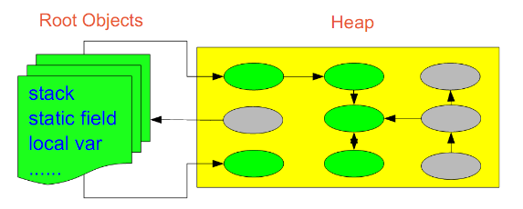
Memory space
Different part of memory
Stack
Heap
Control size of memory
Heap: -Xms -Xmx
Young gen: -Xmn
Tenured gen: (Xmx - Xmn)
Perm gen: -XX:MaxPermSize=<N>
Notes:
StackOverflowError
java.lang.OutOfMemoryError: Java heap space
java.lang.OutOfMemoryError: PermGen space
Minor GC: when not enough space in Eden.
Full GC:
· 年老代（Tenured）被写满
· 持久代（Perm）被写满
· System.gc()被显示调用
·上一次GC之后Heap的各域分配策略动态变化

Slide 5
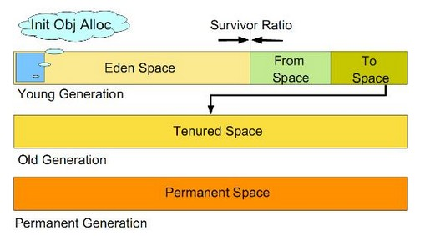
Generational collection
Young gen
Serial GC
Parallel scavenge
ParNew
Tenured gen (perm gen)
Serial GC
Parallel GC
CMS (concurrent Mark sweep)

Slide 6
Young gen - Serial GC (DefNew)
-XX:+UseSerialGC
SurvivorRatio (default=8)= Eden / one survivor
-XX:MaxTenuringThreshold
Notes:
eg: -Xmn=10m, SurviviorRatio=8 -> Eden =8,s0=1,s1=1

Slide 7
Young Gen – Parallel Scavenge (PSYoungGen)
-XX:+UseParallelGC
Dynamic survivorRatio (or –XX:-UseAdaptiveSizePolicy)
-XX:ParallelGCThreads= N
cpu core (<=8)
3+(cpu core* 5) / 8 (cpu > 8)

Slide 8
Young Gen - ParNew
-XX:+UseParNewGC
Use with CMS
Survivor ratio is as same as SerialGC

Slide 9
Tenured Gen - SerialGC
-XX:+UseSerialGC
Mark-Sweep-Compact

Slide 10
Tenured Gen - Parallel
-XX:+UseParallelGC

Slide 11
Tenured Gen - CMS
Concurrent mark-sweep GC
-XX:+UseConcMarkSweepGC
-XX:CMSFullGCsBeforeCompaction=N
-XX:CMSInitiatingOccupancyFraction (use PrintCMSInitiationStatistics to watch this value,default 92% in JDK6)
Notes:
Initial Marking（Stop-the-world）
Concurrent Marking
PreClean（Sun HotSpot 1.5后引入的优化步骤）
Final Marking （Stop-the-world）
Concurrent Sweeping

Slide 12
Client and Server default GC mode
 | Young Gen | Tenured Gen
Client | 串行GC | 串行GC
Server | 并行回收GC | 并行GC（JDK 5.0 Update 6以后）

Slide 13
Different GC strategy
 | Young Gen | Tenured Gen
-XX:+UseSerialGC | 串行GC | 串行GC
-XX:+UseParallelGC | 并行回收GC | 并行GC
-XX:+UseConcMarkSweepGC | 并行GC | 并发GC 当出现concurrent Mode failure时采用串行GC
-XX:+UseParNewGC | 并行GC | 串行GC
-XX:+UseParallelOldGC | 并行回收GC | 并行GC
-XX:+UseConcMarkSweepGC -XX:-UseParNewGC | 串行GC | 并发GC 当出现Concurrent Mode failure或promotion failed 时则采用串行GC
不支持的组合方式 | 1. -XX:+UseParNewGC –XX:+UseParallelOldGC 2. -XX:+UseParNewGC –XX:+UseSerialGC
Notes:
SerialGC -串行GC
ParallelScavenge - 并行回收GC
ParNew - 并行GC

Slide 14
GC方式 |  | 常用参数（-Xms –Xmx –Xmn –XX:PermSize –XX:MaxPermSize）
新生代可用GC | 串行GC | -XX:SurvivorRatio，默认为8，代表eden:survivor； -XX:MaxTenuringThreshold，默认为15，代表对象在新生代经历多少次minor gc后才晋升到旧生代；
 | PS GC | -XX:InitialSurvivorRatio，默认为8，代表new gen:survivor； -XX:SurvivorRatio，默认值对于PS GC无效，但仍然可设置，代表eden:survivor； -XX:-UseAdaptiveSizePolicy，不允许PS GC动态调整eden、s0、s1的大小，此时-XX:MaxTenuringThreshold也可使用； -XX:ParallelGCThreads，设置并行GC的线程数。
 | ParNew GC | 同串行。
旧生代和持久代可用GC | 串行GC | 无特殊参数。
 | 并行GC （包括MSC、 Compacting） | -XX:ParallelGCThreads，设置并行GC的线程数。 -XX:+ScavengeBeforeFullGC，Full GC前触发Minor GC
 | 并发GC | -XX:ParallelCMSThreads，设置并发CMS GC时的线程数； -XX:CMSInitiatingOccupancyFraction，当旧生代使用比率占到多少百分比时触发CMS GC； -XX:+UseCMSInitiatingOccupancyOnly，默认为false，代表允许hotspot根据成本来决定什么时候执行CMS GC； -XX:+UseCMSCompactAtFullCollection，当Full GC时执行压缩； -XX:CMSMaxAbortablePrecleanTime=5000，设置preclean步骤的超时时间，单位为毫秒； -XX:+CMSClassUnloadingEnabled，Perm Gen采用CMS GC回收。

Slide 15
GC Log
-XX:+PrintGCDetails
-XX:+PrintGCTimeStamps(GC发生的时间)
-XX:+PrintGCApplicationStoppedTime(GC消耗了多少时间)
-XX:+PrintGCApplicationConcurrentTime(GC之间运行了多少时间)
-XX:PrintCMSStatistics (Statistics for CMS )
Notes:
JVM提供了大量命令行参数，打印信息，供调试使用。主要有以下一些：
-XX:+PrintGC：输出形式：[GC 118250K->113543K(130112K), 0.0094143 secs] [Full GC 121376K->10414K(130112K), 0.0650971 secs]
-XX:+PrintGCDetails：输出形式：[GC [DefNew: 8614K->781K(9088K), 0.0123035 secs] 118250K->113543K(130112K), 0.0124633 secs] [GC [DefNew: 8614K->8614K(9088K), 0.0000665 secs][Tenured: 112761K->10414K(121024K), 0.0433488 secs] 121376K->10414K(130112K), 0.0436268 secs]
-XX:+PrintGCTimeStamps -XX:+PrintGC：PrintGCTimeStamps可与上面两个混合使用 输出形式：11.851: [GC 98328K->93620K(130112K), 0.0082960 secs]
-XX:+PrintGCApplicationConcurrentTime：打印每次垃圾回收前，程序未中断的执行时间。可与上面混合使用。输出形式：Application time: 0.5291524 seconds
-XX:+PrintGCApplicationStoppedTime：打印垃圾回收期间程序暂停的时间。可与上面混合使用。输出形式：Total time for which application threads were stopped: 0.0468229 seconds
-XX:PrintHeapAtGC: 打印GC前后的详细堆栈信息。输出形式：
34.702: [GC {Heap before gc invocations=7:
def new generation total 55296K, used 52568K [0x1ebd0000, 0x227d0000, 0x227d0000)
eden space 49152K, 99% used [0x1ebd0000, 0x21bce430, 0x21bd0000)
from space 6144K, 55% used [0x221d0000, 0x22527e10, 0x227d0000)
to space 6144K, 0% used [0x21bd0000, 0x21bd0000, 0x221d0000)
tenured generation total 69632K, used 2696K [0x227d0000, 0x26bd0000, 0x26bd0000)
the space 69632K, 3% used [0x227d0000, 0x22a720f8, 0x22a72200, 0x26bd0000)
compacting perm gen total 8192K, used 2898K [0x26bd0000, 0x273d0000, 0x2abd0000)
the space 8192K, 35% used [0x26bd0000, 0x26ea4ba8, 0x26ea4c00, 0x273d0000)
ro space 8192K, 66% used [0x2abd0000, 0x2b12bcc0, 0x2b12be00, 0x2b3d0000)
rw space 12288K, 46% used [0x2b3d0000, 0x2b972060, 0x2b972200, 0x2bfd0000)
34.735: [DefNew: 52568K->3433K(55296K), 0.0072126 secs] 55264K->6615K(124928K)Heap after gc invocations=8:
def new generation total 55296K, used 3433K [0x1ebd0000, 0x227d0000, 0x227d0000)
eden space 49152K, 0% used [0x1ebd0000, 0x1ebd0000, 0x21bd0000)
from space 6144K, 55% used [0x21bd0000, 0x21f2a5e8, 0x221d0000)
to space 6144K, 0% used [0x221d0000, 0x221d0000, 0x227d0000)
tenured generation total 69632K, used 3182K [0x227d0000, 0x26bd0000, 0x26bd0000)
the space 69632K, 4% used [0x227d0000, 0x22aeb958, 0x22aeba00, 0x26bd0000)
compacting perm gen total 8192K, used 2898K [0x26bd0000, 0x273d0000, 0x2abd0000)
the space 8192K, 35% used [0x26bd0000, 0x26ea4ba8, 0x26ea4c00, 0x273d0000)
ro space 8192K, 66% used [0x2abd0000, 0x2b12bcc0, 0x2b12be00, 0x2b3d0000)
rw space 12288K, 46% used [0x2b3d0000, 0x2b972060, 0x2b972200, 0x2bfd0000)
}
, 0.0757599 secs]
-Xloggc:filename:与上面几个配合使用，把相关日志信息记录到文件以便分析。
Real Example:
(-Xmn10m -Xms20m -Xmx20m)
-XX:+PrintGCDetails
Heap
def new generation total 9216K, used 4313K [0x02990000, 0x03390000, 0x03390000)
eden space 8192K, 40% used [0x02990000, 0x02cc64e8, 0x03190000)
from space 1024K, 100% used [0x03190000, 0x03290000, 0x03290000)
to space 1024K, 0% used [0x03290000, 0x03290000, 0x03390000)
tenured generation total 10240K, used 6812K [0x03390000, 0x03d90000, 0x03d90000)
the space 10240K, 66% used [0x03390000, 0x03a37038, 0x03a37200, 0x03d90000)
compacting perm gen total 12288K, used 11251K [0x03d90000, 0x04990000, 0x07d90000)
the space 12288K, 91% used [0x03d90000, 0x0488ce10, 0x0488d000, 0x04990000)
No shared spaces configured.
-XX:+PrintGCTimeStamps
0.288: [GC 0.288: [DefNew: 8192K->769K(9216K), 0.0043483 secs] 8192K->769K(19456K), 0.0043849 secs]
6.450: [GC 6.450: [DefNew: 8961K->543K(9216K), 0.0054350 secs] 8961K->1257K(19456K), 0.0054694 secs]
94.582: [GC 94.582: [DefNew: 8735K->1024K(9216K), 0.0126731 secs] 9449K->4560K(19456K), 0.0127192 secs]
179.696: [GC 179.696: [DefNew: 9216K->1024K(9216K), 0.0148650 secs] 12752K->7836K(19456K), 0.0149002 secs]

Slide 16
Command
Jps
Jstat
jvisualvm
Notes:
Jps -> java process id
Jstat –gcutil processId interval count

Slide 17
others
Notes:
堆设置
-Xms:初始堆大小
-Xmx:最大堆大小
-XX:NewSize=n:设置年轻代大小
-XX:NewRatio=n:设置年轻代和年老代的比值。如:为3，表示年轻代与年老代比值为1：3，年轻代占整个年轻代年老代和的1/4
-XX:SurvivorRatio=n:年轻代中Eden区与两个Survivor区的比值。注意Survivor区有两个。如：3，表示Eden：Survivor=3：2，一个Survivor区占整个年轻代的1/5
-XX:MaxPermSize=n:设置持久代大小
收集器设置
-XX:+UseSerialGC:设置串行收集器
-XX:+UseParallelGC:设置并行收集器
-XX:+UseParalledlOldGC:设置并行年老代收集器
-XX:+UseConcMarkSweepGC:设置并发收集器
垃圾回收统计信息
-XX:+PrintGC
-XX:+PrintGCDetails
-XX:+PrintGCTimeStamps
-Xloggc:filename
并行收集器设置
-XX:ParallelGCThreads=n:设置并行收集器收集时使用的CPU数。并行收集线程数。
-XX:MaxGCPauseMillis=n:设置并行收集最大暂停时间
-XX:GCTimeRatio=n:设置垃圾回收时间占程序运行时间的百分比。公式为1/(1+n)
并发收集器设置
-XX:ParallelGCThreads=n:设置并发收集器年轻代收集方式为并行收集时，使用的CPU数。并行收集线程数。
调优总结
年轻代大小选择
响应时间优先的应用：尽可能设大，直到接近系统的最低响应时间限制（根据实际情况选择）。在此种情况下，年轻代收集发生的频率也是最小的。同时，减少到达年老代的对象。
吞吐量优先的应用：尽可能的设置大，可能到达Gbit的程度。因为对响应时间没有要求，垃圾收集可以并行进行，一般适合8CPU以上的应用。
年老代大小选择
响应时间优先的应用：年老代使用并发收集器，所以其大小需要小心设置，一般要考虑并发会话率和会话持续时间等一些参数。如果堆设置小了，可以会造成内存碎片、高回收频率以及应用暂停而使用传统的标记清除方式；如果堆大了，则需要较长的收集时间。最优化的方案，一般需要参考以下数据获得：
1. 并发垃圾收集信息
2. 持久代并发收集次数
3. 传统GC信息
4. 花在年轻代和年老代回收上的时间比例
减少年轻代和年老代花费的时间，一般会提高应用的效率
吞吐量优先的应用
一般吞吐量优先的应用都有一个很大的年轻代和一个较小的年老代。原因是，这样可以尽可能回收掉大部分短期对象，减少中期的对象，而年老代尽存放长期存活对象。
较小堆引起的碎片问题
因为年老代的并发收集器使用标记、清除算法，所以不会对堆进行压缩。当收集器回收时，他会把相邻的空间进行合并，这样可以分配给较大的对象。但是， 当堆空间较小时，运行一段时间以后，就会出现“碎片”，如果并发收集器找不到足够的空间，那么并发收集器将会停止，然后使用传统的标记、清除方式进行回 收。如果出现“碎片”，可能需要进行如下配置：
1. -XX:+UseCMSCompactAtFullCollection：使用并发收集器时，开启对年老代的压缩。
2. -XX:CMSFullGCsBeforeCompaction=0：上面配置开启的情况下，这里设置多少次Full GC后，对年老代进行压缩

